Slide 1
¿CÓMO VOY?
LOS LUGARES DE LA CIUDAD

Slide 2
popis:
Cílem prezentace je seznámit se se slovní zásobou, jako je pojmenování jednotlivých objektů ve městě a dále orientace po městě.
Nejdřív jsou studenti seznámeni se základní slovní zásobou, poté si ji mohou procvičit tak, že přiřadí správný překlad. Ten se po kliknutí přesune na správné místo.
Následují fotografie, studenti pojmenují objekt na obrázku, po kliknutí se objeví správný překlad.
Následují základní fráze a pojmy (po kliknutí se objeví překlad).
Cílem posledního cvičení je popsat cestu, po níž se pohybují „smajlíci“. Po prvním kliknutí se nám objeví cíl cesty, druhé kliknutí se přesune do cíle, za třetí se vykreslí trasa. Poté studenti cestu popíší (rovně, doleva atd.) a při dalším kliknutí se objeví správný popis pro kontrolu.

Slide 3
LOS LUGARES DE LA CIUDAD
EL CENTRO COMERCIAL | OBCHODNÍ CENTRUM
LA FARMACIA | LÉKÁRNA
LA ESTACIÓN | NÁDRAŽÍ, STANICE
EL HOSPITAL | NEMOCNICE
EL CIBERCAFÉ | INTERNET. KAVÁRNA
LA HELADERÍA | PRODEJNA ZMRZLINY
EL AYUNTAMIENTO | RADNICE
LA ESCUELA | ŠKOLA
EL PARQUE | PARK
EL RESTAURANTE | RESTAURACE

Slide 4
LA IGLESIA | KOSTEL
LA FARMACIA | LÉKÁRNA
LA PARADA DEL AUTOBÚS | AUTOBUS. ZASTÁVKA
LA COMISARÍA DE POLICÍA | POLICEJNÍ STANICE
EL PARQUE | PARK
EL BANCO | BANKA
EL CAJERO AUTOMÁTICO | BANKOMAT
LA OFICINA DE CORREOS | POŠTA
EL CAMPO DE FÚTBOL | FOTBALOVÉ HŘIŠTĚ
EL ESTADIO | STADION

Slide 5
TRADUCE
restaurace
LA ESCUELA
LA FARMACIA
EL HOSPITAL
EL CIBERCAFÉ
LA PARADA DEL AUTOBÚS
EL BANCO
LA IGLESIA
EL PARQUE
LA COMISARÍA DE POLICÍA
EL RESTAURANTE
EL AYUNTAMIENTO
policie
radnice
park
škola
zastávka
banka
internet.kavárna
kostel
lékárna
nemocnice

Slide 6
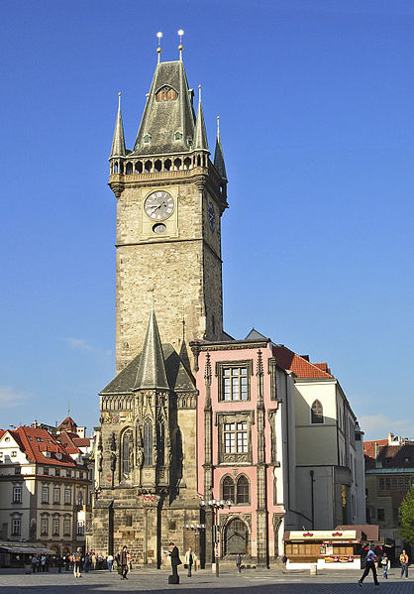
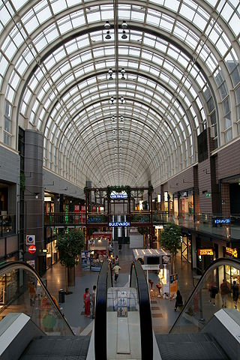
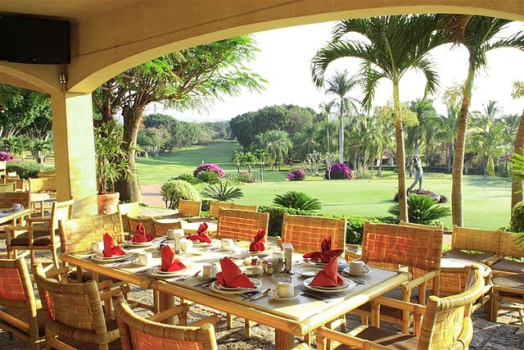
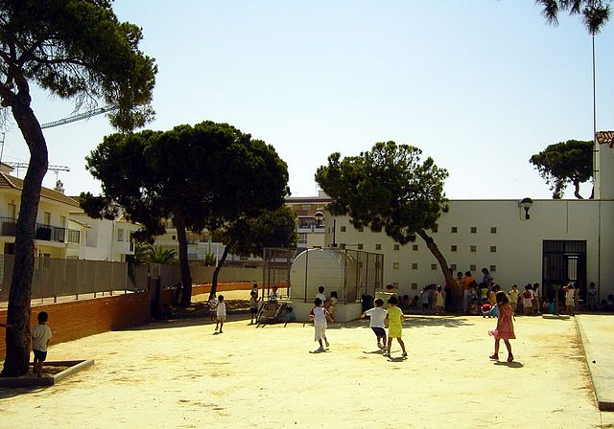
¿QUÉ HAY EN LA FOTO?
EL CENTRO
COMERCIAL
EL AYUNTAMIENTO
EL RESTAURANTE
LA ESCUELA

Slide 7
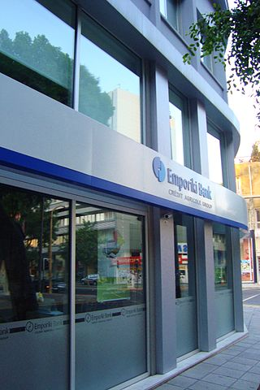
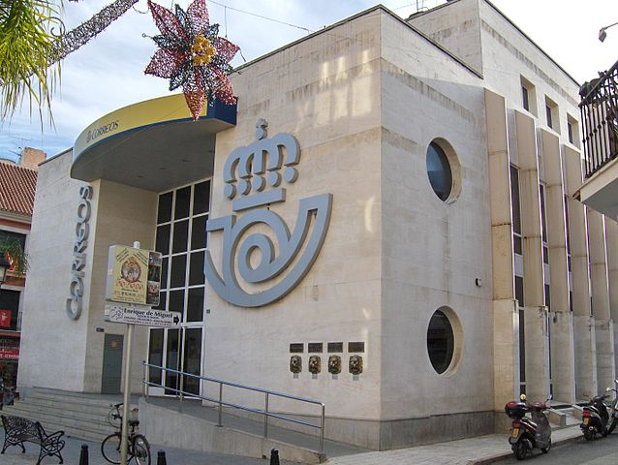
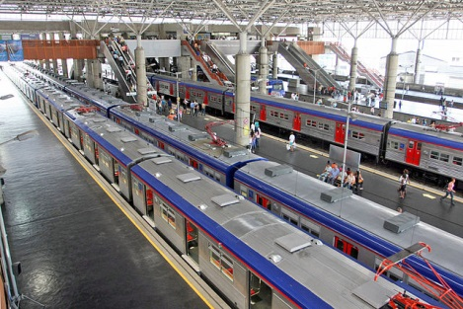
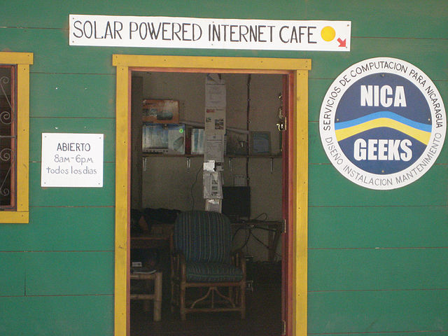
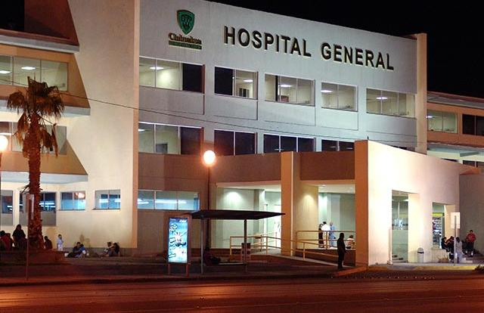
LA ESTACIÓN
LA OFICINA DE CORREOS
EL CIBERCAFÉ
EL BANCO
EL HOSPITAL

Slide 8
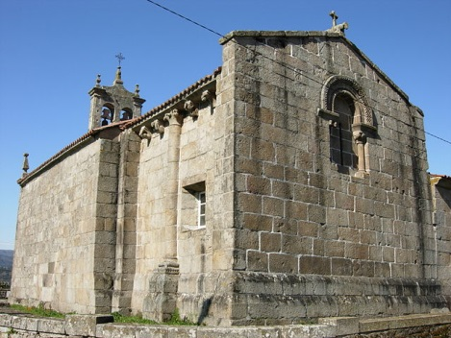
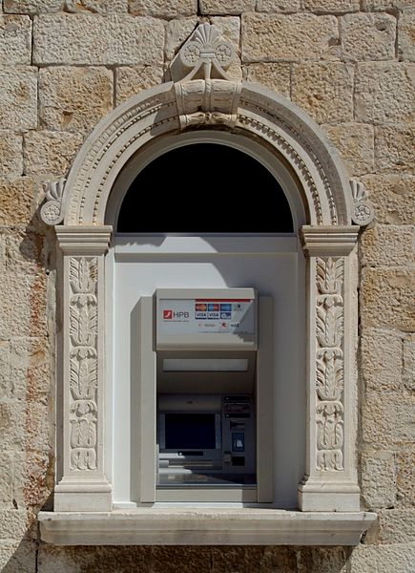
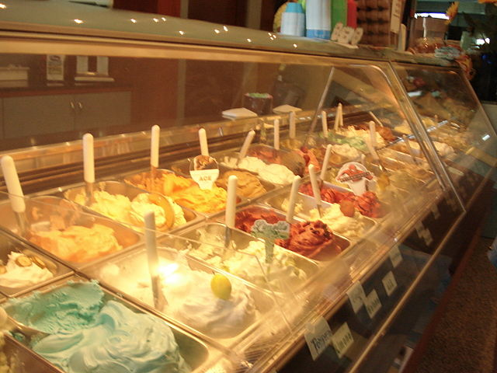

EL CAJERO AUTOMÁTICO
LA IGLESIA
LA HELADERÍA
LA FARMACIA

Slide 9
Vocabulario básico:
¿Cómo voy? Jak se dostanu?
¿Cómo se va? Jak se jde?
Sigues todo recto. Půjdeš rovně.
Giras a la derecha. Odbočíš doprava.
Giras a la izquierda. Odbočíš doleva.
Cruzas la plaza. Přejdeš náměstí.
Coges/tomas el autobús. Pojedeš autobusem.
Bajas en la estación/parada. Vystoupíš na stanici
Vas en autobús, metro, tranvía. Pojedeš autobusem...
Cambias a … Přestoupíš na…
Vas en dirección a … Pojedeš směrem na...

Slide 10
Completa las instrucciones:
CRUZAS LA PLAZA
GIRAS A LA IZQUIERDA
LA PLAZA
GIRAS A LA DERECHA
SIGUES RECTO

Slide 11
QUIERO IR A…
Describe
el camino:
Vas recto, giras en la primera calle a la derecha, luego a la izquierda y sigues recto.
el restaurante
la iglesia
la oficina de correos
la estación
la esuela
Giras en la primera calle a la izquierda y luego en la segunda a la derecha y sigues recto.
Vas recto, giras en la segunda calle a la derecha y sigues todo recto.

